Slide 1

Тема: УСЛОВИЯ ФОРМИРОВАНИЯ ГРАЖДАНСТВЕННОСТИ И ПАТРИОТИЗМА ЧЕРЕЗ ПРЕДМЕТ НВП
Егорин Сергей Олегович
преподаватель- организатор НВП
КГУ «Средняя многопрофильная школа № 37»
акимата г. Усть-Каменогорск;
Микшин Сергей Николаевич
преподаватель- организатор НВП
КГУ «Средняя школа № 24»
акимата г. Усть-Каменогорск;
г. Усть-Каменогорск

Slide 2
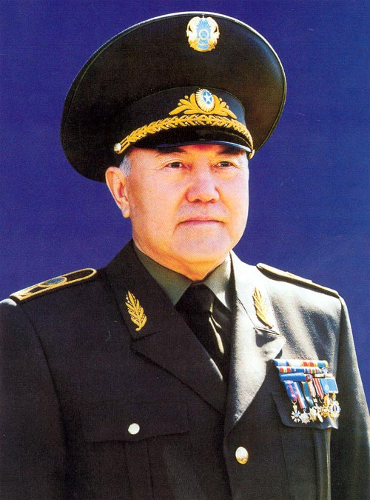
Каждый казахстанец, независимо от его национальной принадлежности ,
должен осознать, что Казахстан плоть от плоти его родное государство,
всегда готовое защитить его права и свободы.
Только в этом случае сограждане испытывают чувство гордости
за принадлежность государству, которое весь мир знает теперь, как Казахстан.
Н. Назарбаев

Slide 3
Цель: формирование личности учащегося, как патриота своей Родины.
Задачи:
Изучение источников по данной проблеме;
Определение условий формирования гражданственности
и патриотизма в урочной и внеурочной деятельности
через предмет НВП;
3) Разработка программы, обеспечивающей формирование
гражданственности и патриотизма школьников ч\з урочную и
внеурочную деятельность;
Диагностика уровня сформированности гражданственности
и патриотизма;
5) Внедрение разработанной программы;
6) Диагностика результативности внедрения программы;
7) Анализ выполненной работы.

Slide 4
Гипотеза
Условиями формирования гражданственности и патриотизма учащихся через предмет «Начальная военная подготовка» являются:
разработка Программы патриотического воспитания учащихся;
создание учебной материальной базы кабинета НВП;
придание достойного статуса предмету НВП;
работа с родителями учащихся;
участие в патриотическом воспитании учащихся государственных и общественных организаций;

Slide 5
Актуальность проблемы
Актуальность данной проблемы в том, что Президентом Республики Казахстан Нурсултаном Абишевичем Назарбаевым поставлена задача создания условий для развития гражданственности и патриотизма подрастающего поколения.
Реализация данной Программы обеспечит вхождение подрастающего поколения в мировое образовательное пространство и позволит развить конкурентноспособную личность.
Субъект исследования
Объект исследования
Учащиеся
Процесс патриотического воспитания школьников
на уроках НВП, во внеклассной и внешкольной деятельности.

Slide 6
Ожидаемые результаты
Сформированность мировоззрения, гражданственности и патриотизма у учащихся, убежденности в необходимости защиты суверенитета РК, ответственного отношения к военной службе.
Создание конкурентноспособной личности.
Интегрирование в мировое образовательное пространство.
Востребованность во всех сферах деятельности.

Slide 7
Современный урок и его основные компоненты
Урок — это форма организации обучения с группой учащихся одного возраста, постоянного состава, занятие по твердому расписанию и с единой для всех программой обучения.
ОСНОВНЫЕ КОМПОНЕНТЫ СОВРЕМЕННОГО УРОКА:
1. Организационный – организация класса в течение всего урока, готовность учащихся к уроку, порядок и дисциплина.
2. Целевой – постановка целей учения перед учащимися, как на весь урок, так и на отдельные его этапы.
3. Мотивационный – определение значимости изучаемого материала как в данной теме, так и во всем курсе.
4. Коммуникативный – уровень общения учителя с классом.
5. Содержательный – подбор материала для изучения, закрепления, повторения, самостоятельной работы и т.п.
6. Технологический – выбор форм, методов и приемов обучения, оптимальных для данного типа урока, для данной темы, для данного класса и т.п.
7. Контрольно-оценочный – использование оценки деятельности ученика на уроке для стимулирования его активности и развития познавательного интереса.
8.Аналитический – подведение итогов урока, анализ деятельности учащихся на уроке, анализ результатов собственной деятельности по организации урока.

Slide 8

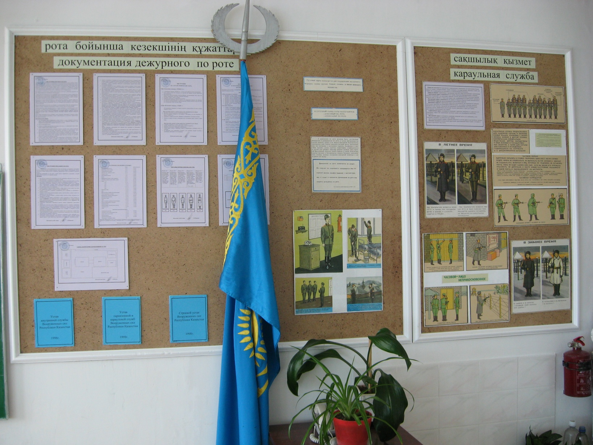
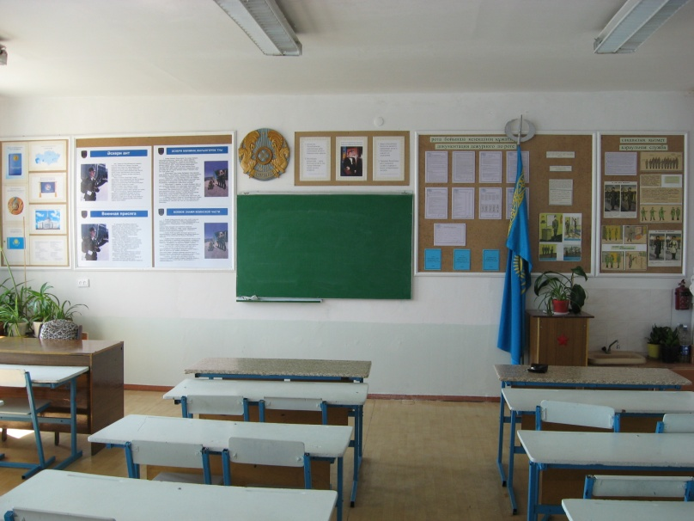
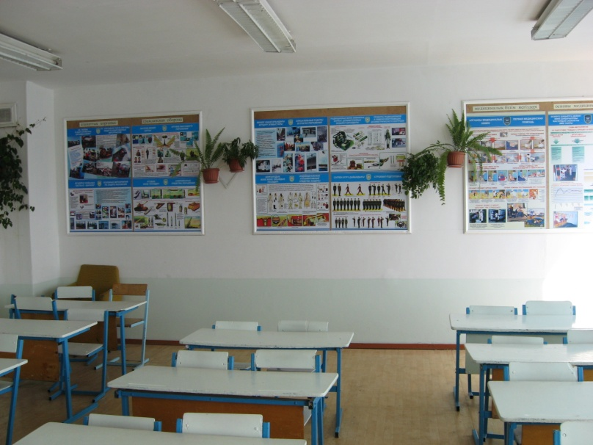
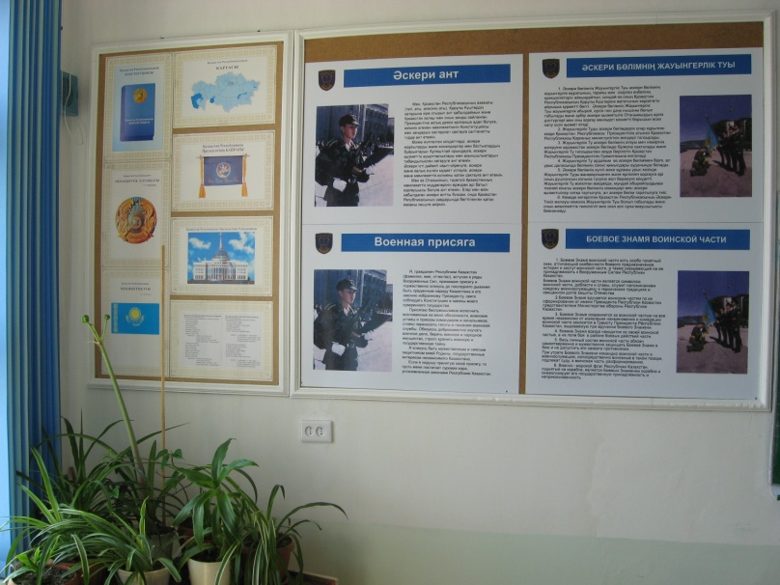
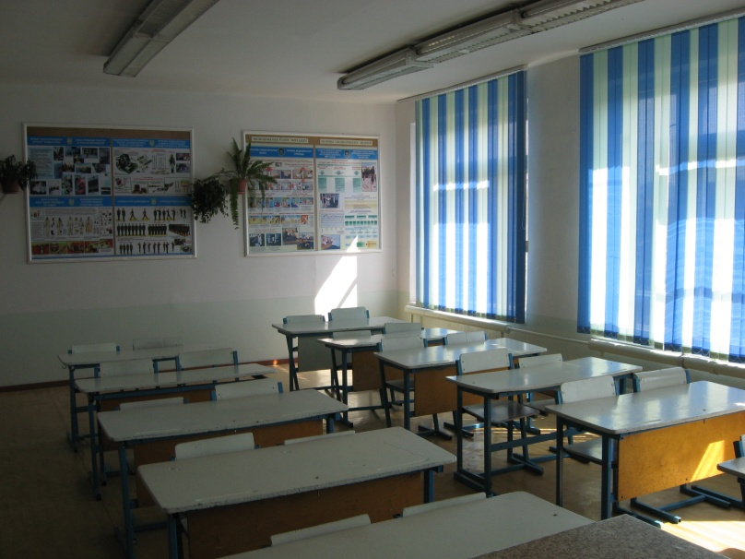
Кабинет начальной военной подготовки

Slide 9
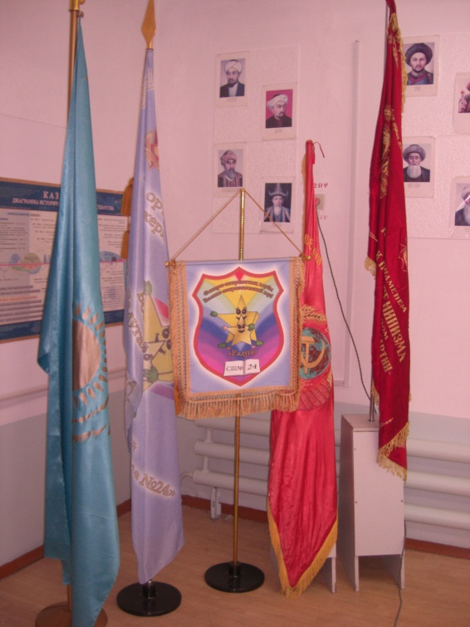
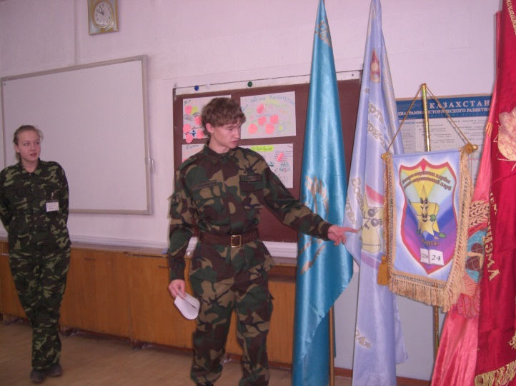
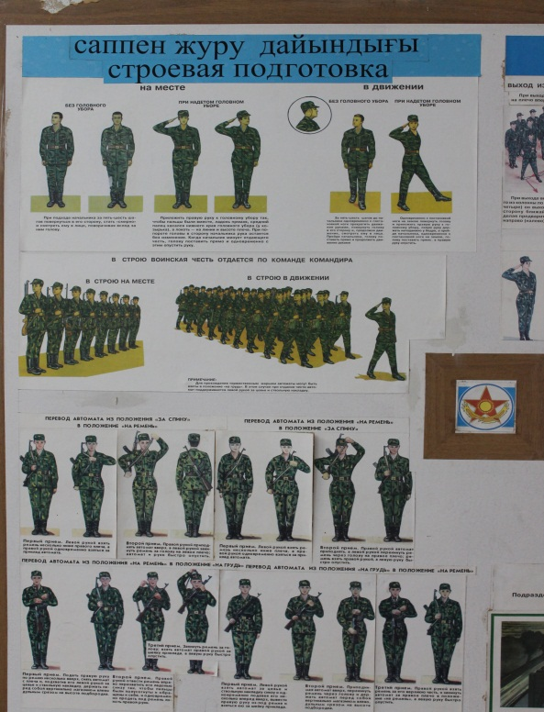
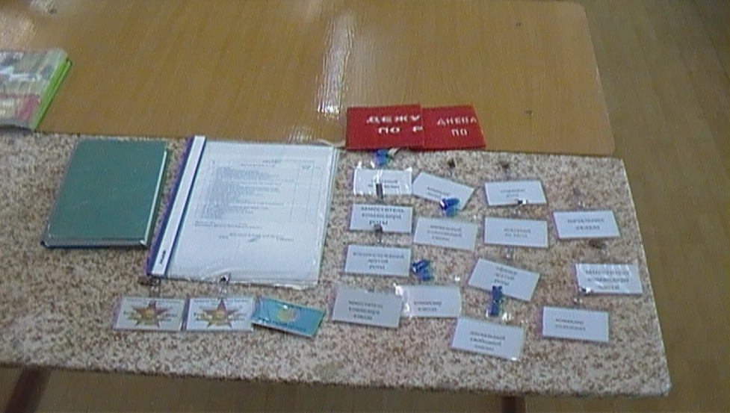
наглядность

Slide 10

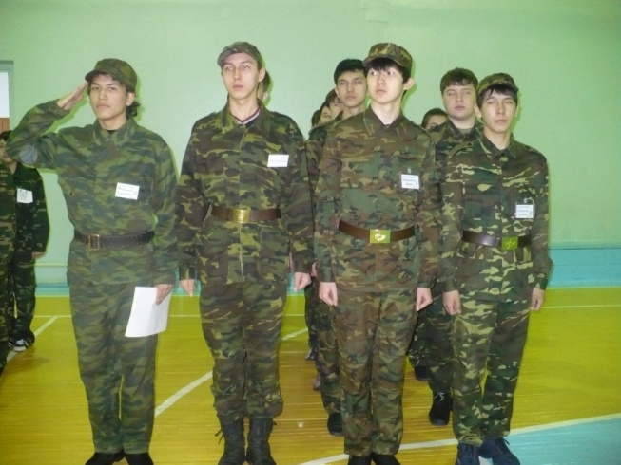
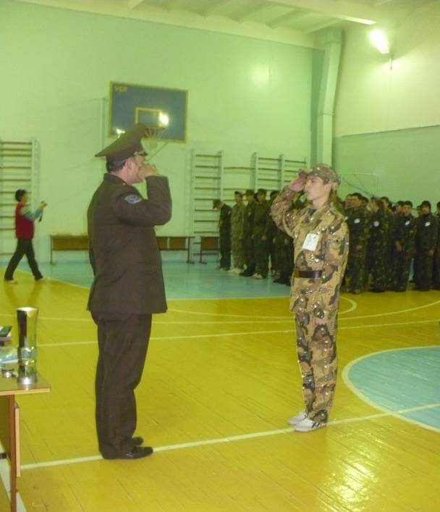
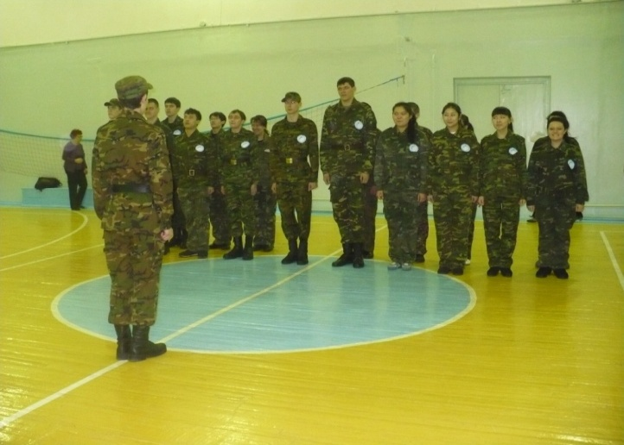
изучение свода законов РК
форма одежды
построение взаимоотношений между учащимися и преподавателем,
штатно-должностной расчет

Slide 11

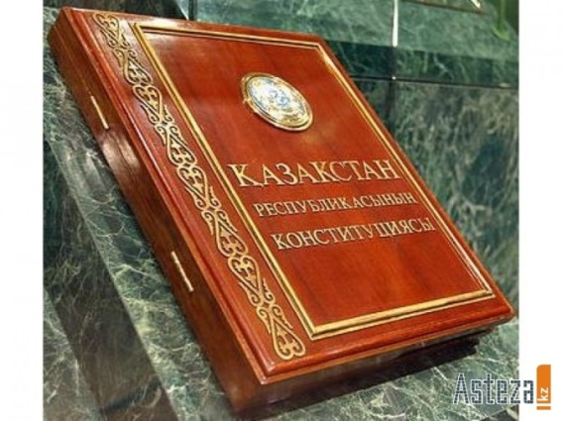
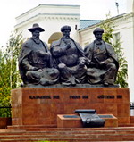
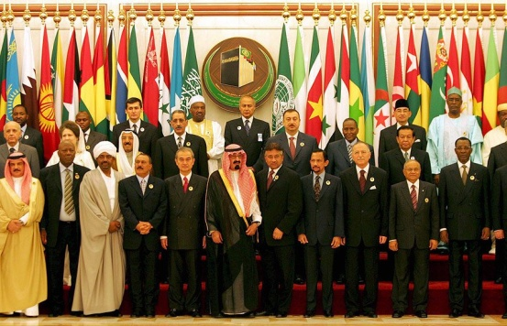
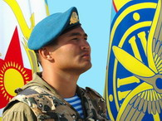



Вооруженные силы на страже суверенитета РК

Slide 12



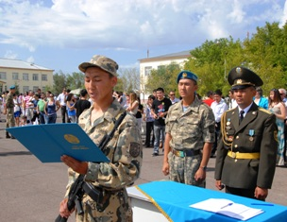
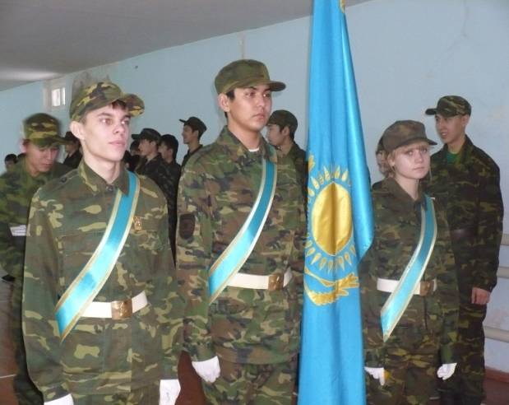

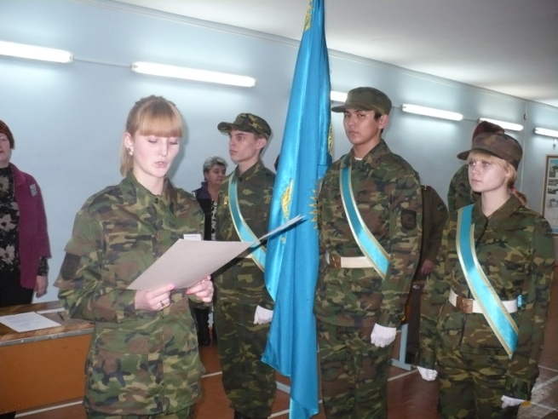
УСТАВЫ ВС РК

Slide 13
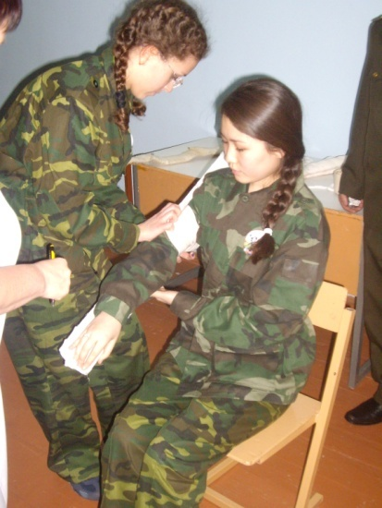
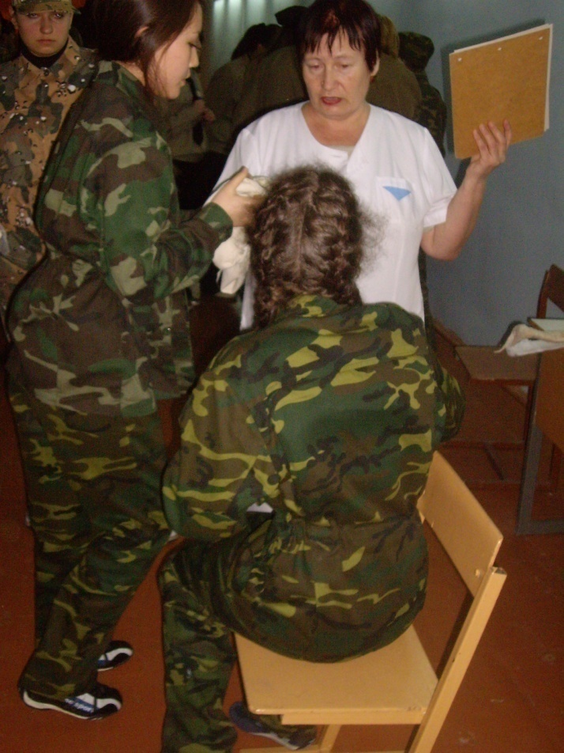
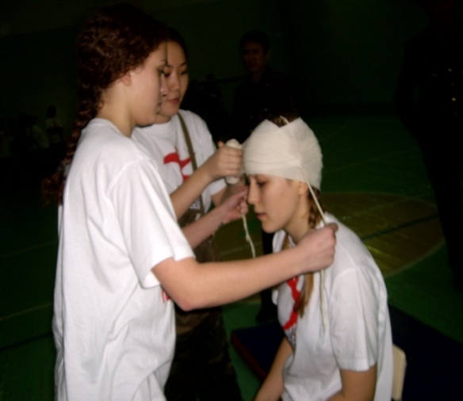
Медицинские знания и правила оказания первой медицинской помощи

Slide 14
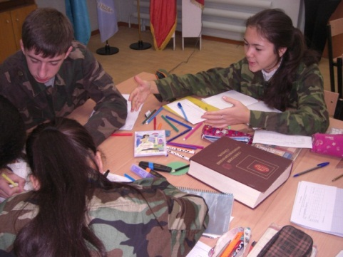
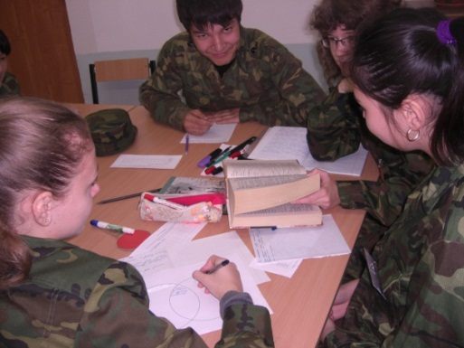
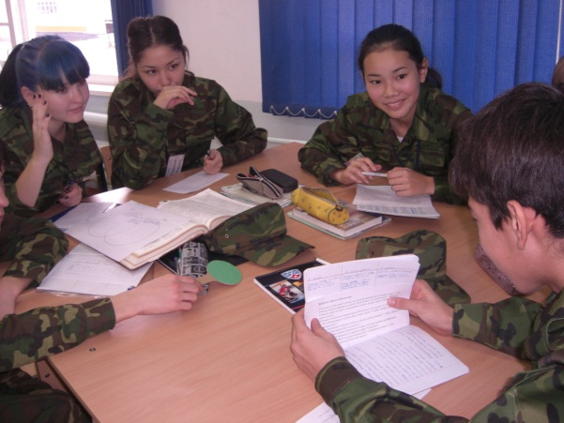
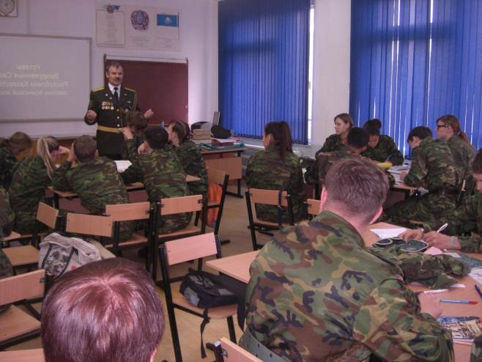

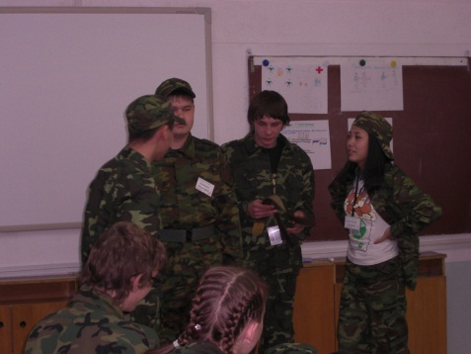
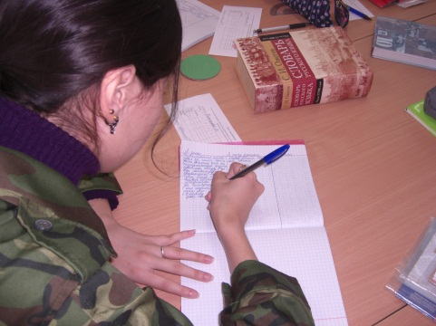
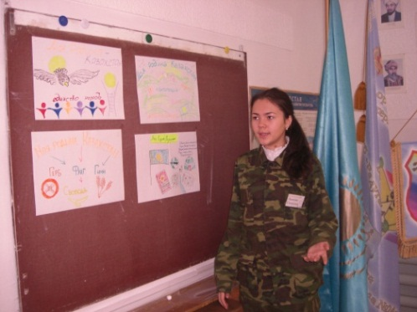
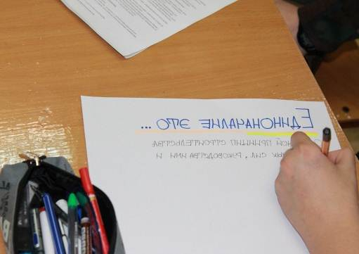
Групповая работа– это форма работы в команде, при которой ученики, объединенные в одну команду, совместно решают какой-либо вопрос или выполняют задание.
Взаимообучение в группе
Диаграмма Венна
Диалог ученик-ученик по составленным вопросам
Диалог через стратегии критического мышления
Мозговой штурм
Сравнительный анализ
Ролевая игра
Таблица ЗХУ
Защита постера
Карусель

Slide 15
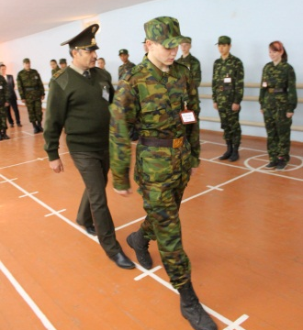
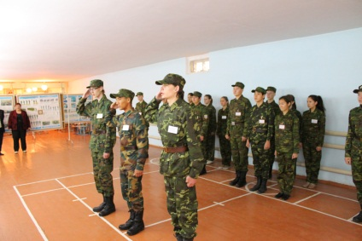
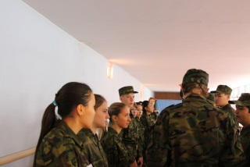
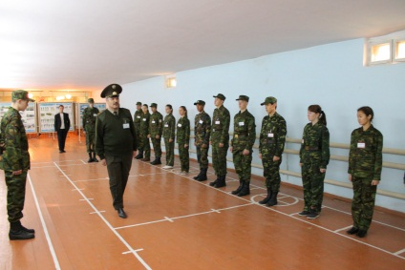
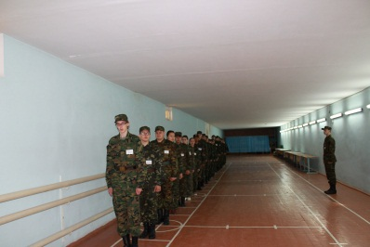
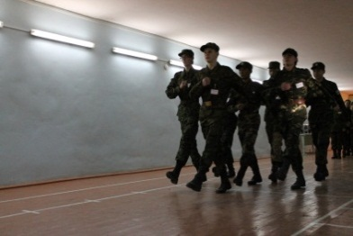
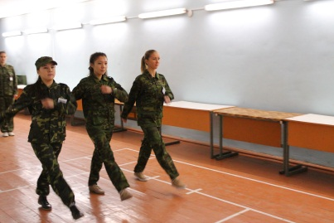
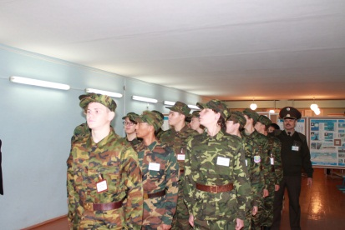
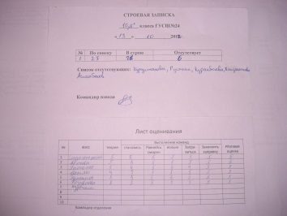
Новые подходы в обучении. ОдО
Лидерство в обучении
Постановка задачи КО
Интеллектуальный дуэль
Показ строевого приема
Практическая работа
Индивидуальная
работа
Слаженность взвода
Строевая записка
Лист оценивания

Slide 16
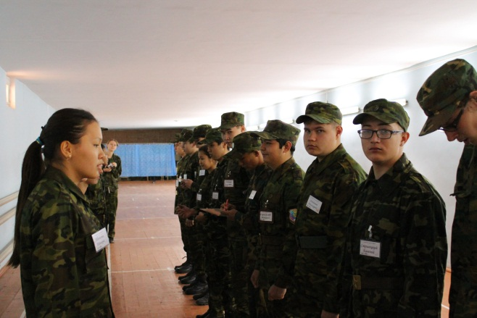
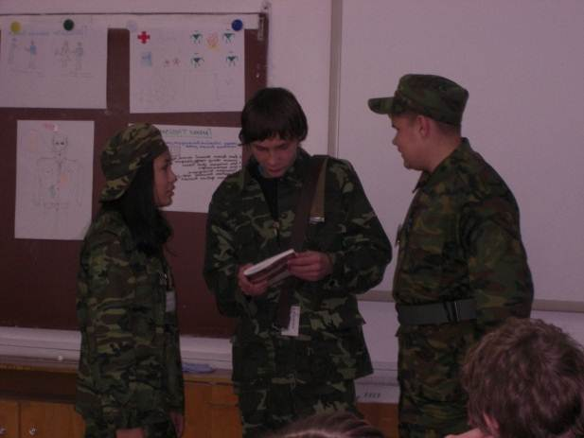
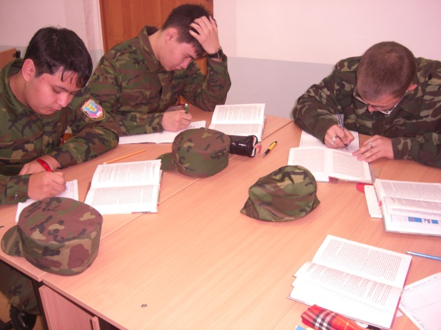
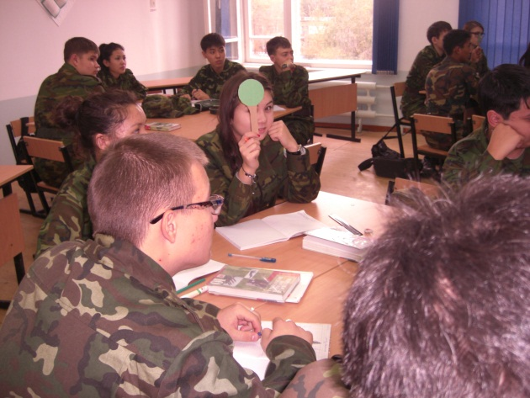
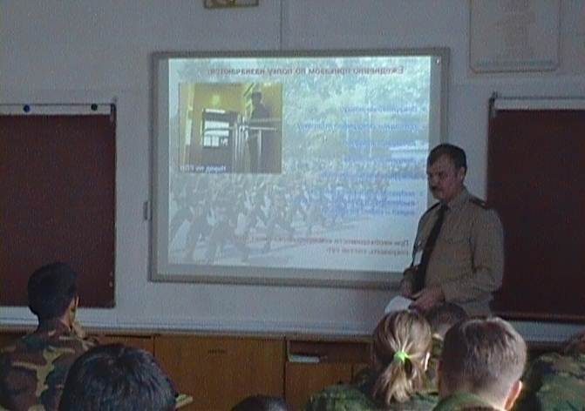
Интеллектуальная дуэль, составление вопросов, беседа, ролевая игра, светофор, видео фильм.

Slide 17
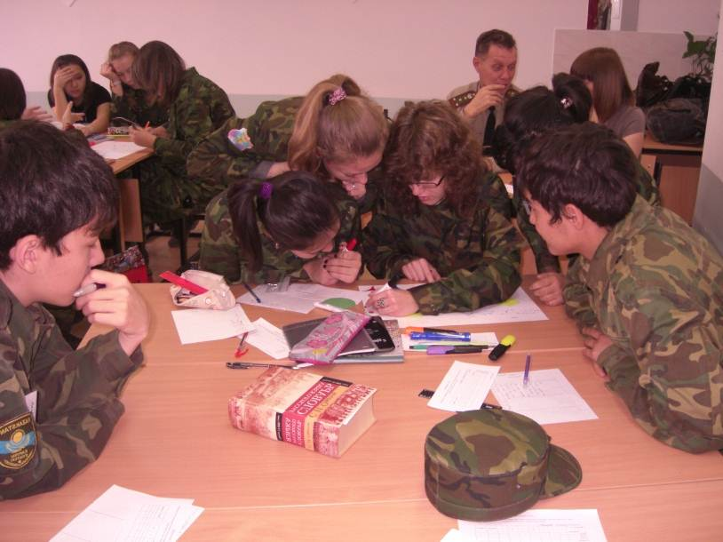
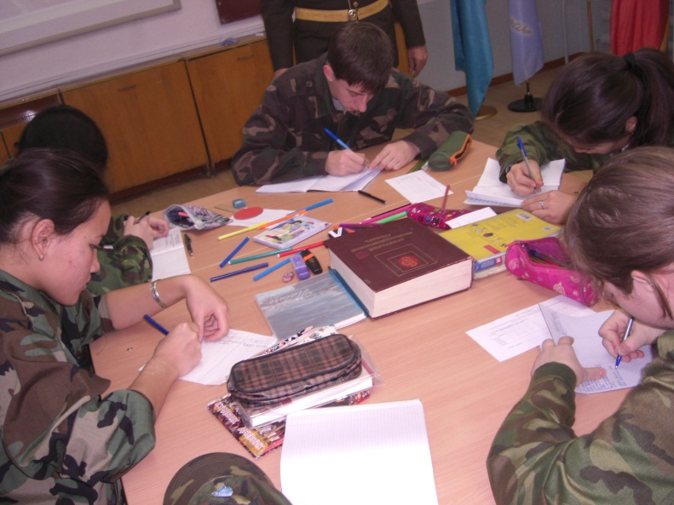
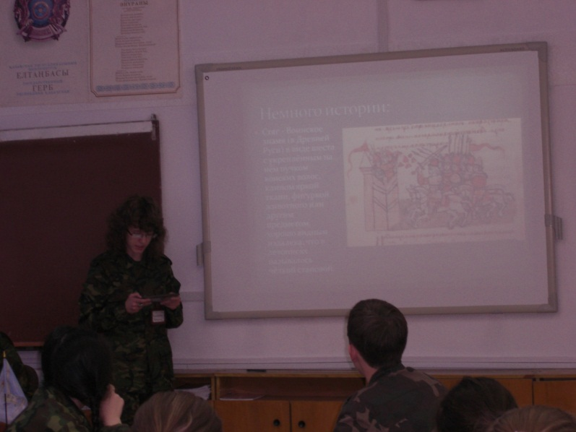

Постер, ЗХУ, ИКТ, чтение с пометками таблица Венна

Slide 18
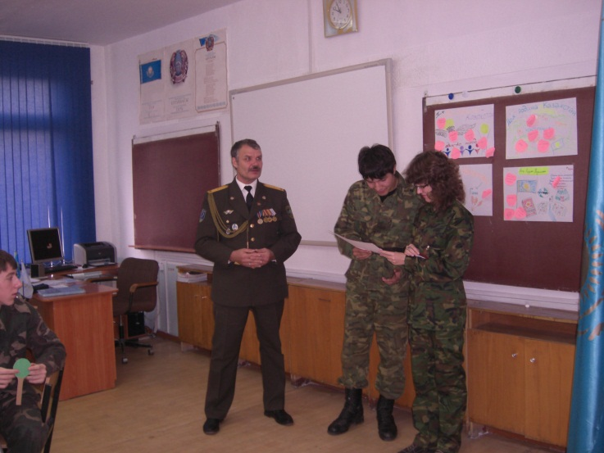
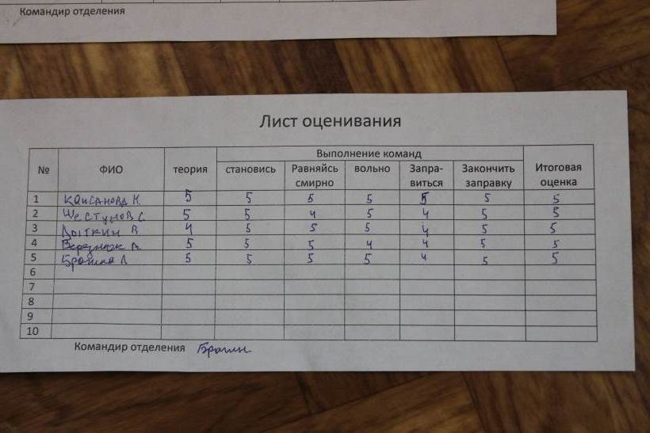

Самооценивание, взаимооценивание, оценивание с комментарием

Slide 19
Результат урочной деятельности
Преподаватели-организаторы НВП обучают юношей допризывного возраста азам военного дела. Именно от нас, именуемых нашими воспитанниками «военруками», во многом зависит учебная дисциплина, настроение, чувство силы и самостоятельности, готовности исполнить священный долг - служить в Вооруженных Силах Республики Казахстан на благо своего народа и Отчизны. Поэтому главной целью своей работы считаю формирование у учащихся убежденности в необходимости личной и коллективной, моральной и практической готовности к защите Отечества.
Конечный результат: Успешный учитель и перспективный ученик.

Slide 20






УСЛОВИЯ ФОРМИРОВАНИЯ ГРАЖДАНСТВЕННОСТИ И ПАТРИОТИЗМА ЧЕРЕЗ ВНЕУРОЧНУЮ ДЕЯТЕЛЬНОСТЬ
Работа с родителями
Работа кружка «Меткий стрелок
Работа с ветеранами ВОВ
Работа с ветеранами Афганистана и акиматом города
Работа «ВПК «СУНКАР»

Slide 21






УСЛОВИЯ ФОРМИРОВАНИЯ ГРАЖДАНСТВЕННОСТИ И ПАТРИОТИЗМА ЧЕРЕЗ ВНЕУРОЧНУЮ ДЕЯТЕЛЬНОСТЬ
Работа с воинской частью 5518
Юнармейское движение «АЛАУ»

Slide 22




УСЛОВИЯ ФОРМИРОВАНИЯ ГРАЖДАНСТВЕННОСТИ И ПАТРИОТИЗМА ЧЕРЕЗ ВНЕУРОЧНУЮ ДЕЯТЕЛЬНОСТЬ
Работа с ВПК ближнего зарубежья
Вахта памяти
Вручение воинского документа
Ритуал принятия
торжественной клятвы
воспитанниками ВПК «СУНКАР»

Slide 23




УСЛОВИЯ ФОРМИРОВАНИЯ ГРАЖДАНСТВЕННОСТИ И ПАТРИОТИЗМА ЧЕРЕЗ ВНЕУРОЧНУЮ ДЕЯТЕЛЬНОСТЬ
УЧЕБНО- ПОЛЕВЫЕ СБОРЫ

Slide 24
Командообразование- как технология воспитания гражданственности и патриотизма
№ п\п | Заинтересованные субъекты | Воздействие
1 | Школьный психолог | Диагностика личностных качеств уч-ся. Диагностика уровня сформированности гражданственности и патриотизма. Диагностика результативности внедрения Программы.
2 | Преподаватель- организатор НВП | Связь с родителями. Участие в родительских собраниях. Урочная деятельность. Внеклассная работа. УПС. Поддержание и стимуляция связей со всеми заинтересованными сторонами.
3 | Кл. руководители | Годовое КТпланирование ВПР. Экскурсии. Приписка. УПС. Проведение патриотических кл. часов. Помощь в организации внеклассных мероприятий.
4 | Воспитательный отдел | Организация работы по ВПВ. Поисковая работа. Работа с ветеранами. Шефская работа. Организация юнармейского движения. Проведение уроков мужества.
5 | Учителя истории | Разработка и проведение интегрированных уроков с предметом НВП
6 | Учителя литературы | Разработка и проведение интегрированных уроков с предметом НВП
7 | Учителя географии | Разработка и проведение интегрированных уроков с предметом НВП
8 | Учителя физкультуры | Тренировка строевых приёмов. Подготовка и проведение соревнований. Оказание помощи преподавателю- организатору НВП.
9 | Учителя технологии | Помощь в усовершенствовании МТБ НВП
10 | Учителя казахского языка и литературы | Разработка и проведение уроков патриотической направленности.

Slide 25
Не смеем говорить о чувстве Родины бесчувственно –
Нам права Родина такого не дала!
У нас такие за спиной встают пожарища,
Такие страшные могилы за спиной,
Что стыдно Родину свою любить шпаргалочно,
Как будто Родина нам стала неродной…
Е.Евтушенко

Slide 26

БЛАГОДАРИМ ЗА ВНИМАНИЕ

